Slide 1

Lập Trình Ứng Dụng
Báo cáo viên: Nguyễn Cao Thái
Ngày 12/02/2012

Slide 2
Nội dung
1
Tổng quan về Android
2
Yêu cầu và công cụ lập trình trên Android
3
Demo xây dựng ứng dụng đơn giản
4
Demo xây dựng 1 số ứng dụng khác
5
Triển khai cài đặt ứng dụng lên ĐTDĐ

Slide 3
Tổng quan về Android
Android là gì?
Google Android là một hệ điều hành mã nguồn mở (open-source) và là một nền tảng phần mềm (software platform) cho các thiết bị di động.
Các nhà phát triển có thể chỉnh sửa bằng code của họ hoặc có thể thông qua những thư viện Java của Google.

Slide 4
Tổng quan về Android
Lịch sử Android
Tháng 7 năm 2005, Google mua lại Android, Inc., một công ty nhỏ mới thành lập có trụ sở ở Palo Alto, California, Mỹ.
Tháng 11 năm 2007, Liên minh thiết bị cầm tay mở rộng (Open Handset Alliance), bao gồm nhiều công ty như Texas Instruments, Tập đoàn Broadcom, Google, HTC, Intel, LG, Tập đoàn Marvell Technology, Motorola, Nvidia, Qualcomm, Samsung Electronics, Sprint Nextel và T-Mobile được thành lập
Một nền tảng thiết bị di động được xây dựng dựa trên nhân Linux 2.6

Slide 5
Tổng quan về Android
Tính năng
Khả năng tái sử dụng code và các thành phần
Sử dụng máy ảo Dalvik tối ưu hóa hoạt động các thiết bị di động.
Thư viện đồ họa 2D ,3D dựa trên OpenGL ES 1.0
SQLite hỗ trợ lưu trữ dữ liệu cấu trúc

Slide 6
Tổng quan về Android
Tính năng (tiếp theo)
Hỗ trợ nhiều định dạng về hình ảnh, âm thanh, video (MPEG4, H.264, MP3, AAC, AMR, JPG, PNG, GIF)
Hỗ trợ Bluetooth, EDGE, 3G, và WiFi
Camera, GPS
Môi trường phát triển ứng dụng nhiều tính năng bao gồm cho phép tạo các thiết bị giả lập, gỡ lỗi, quản lý bộ nhớ, sự thực thi,…kết hợp với plugin cho Eclipse IDE

Slide 7
Yêu cầu và công cụ lập trình
Hệ điều hành
Windows XP (32-bit), Vista (32- or 64-bit), or Windows 7 (32- or 64-bit)
Mac OS X 10.5.8 or later (x86 only)
Linux (tested on Ubuntu Linux, Lucid Lynx)
JDK 5 or JDK 6
Eclipse IDE
SDK (http://developer.android.com/sdk/index.html)
Android Development Tools plugin

Slide 8
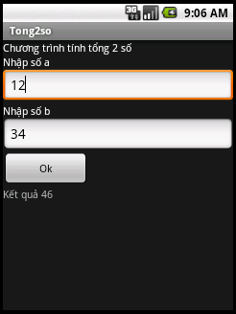
Xây dựng chương trình ứng dụng tính tổng 2 số
Yêu cầu: ứng dụng có giao diện đồ họa, cho phép nhập 2 số , sau đó xuất ra tổng của chúng

Slide 9
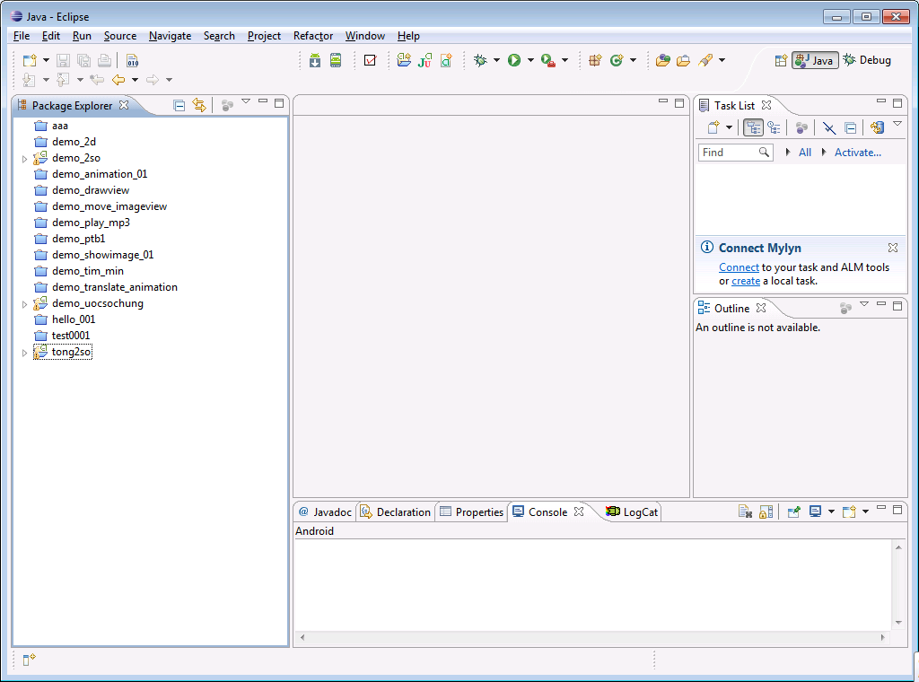
Xây dựng chương trình ứng dụng tính tổng 2 số
B1: Khởi động Eclipse

Slide 10
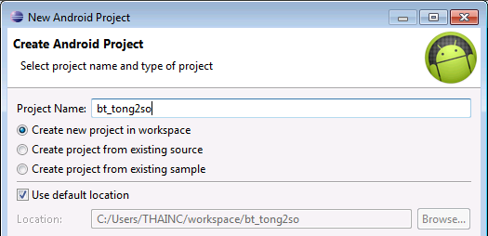
Xây dựng chương trình ứng dụng tính tổng 2 số
B2: Tạo Android Project
File, New, Android Project
Đặt tên Project: bt_tong2so, Next

Slide 11
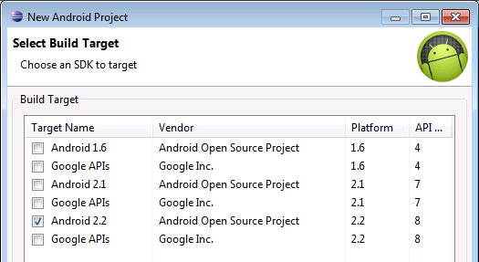
Xây dựng chương trình ứng dụng tính tổng 2 số
Chọn version android 2.2, Next

Slide 12
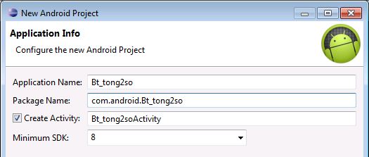
Xây dựng chương trình ứng dụng tính tổng 2 số
Khai báo tên ứng dụng Bt_tong2so
Khai báo tên đóng gói chương trình com.android.Bt_tong2so , Finish

Slide 13
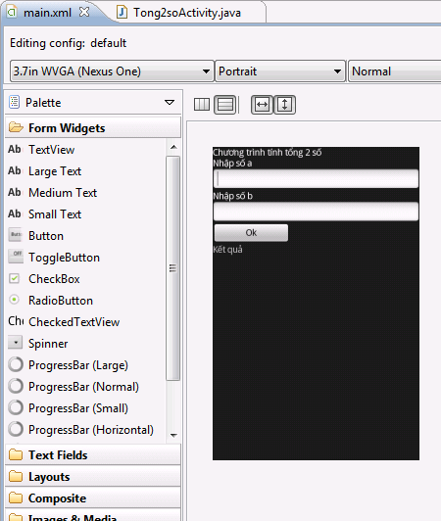
Xây dựng chương trình ứng dụng tính tổng 2 số
B3: thiết kế giao diện bằng thao tác kéo thả, kiểm chứng code giao diện dạng XML

Slide 14
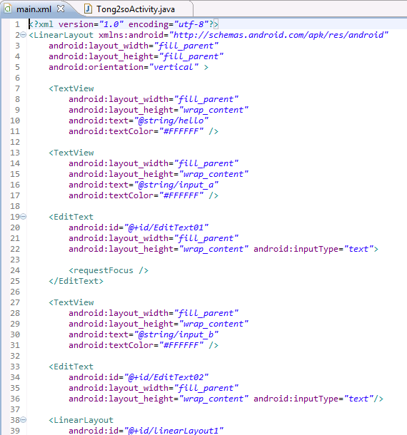
Xây dựng chương trình ứng dụng tính tổng 2 số

Slide 15
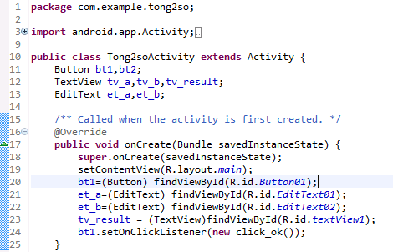
Xây dựng chương trình ứng dụng tính tổng 2 số
B4: Viết code xử lý trong file src/com.android.bt_tong2so/bt_tong2soActivity.java

Slide 16
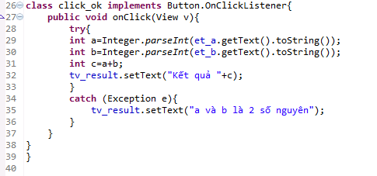
Xây dựng chương trình ứng dụng tính tổng 2 số

Slide 17
Xây dựng chương trình ứng dụng tính tổng 2 số
B5: Biên dịch chương trình
[menu] Project, Build Project
B6: Thực thi chương trình trên thiết bị giả lập
[menu] Run, Run
Cài đặt lên điện thoại di động Android
B1: từ PC hay laptop gửi mail đính kèm file bt_tong2so.apk trong folder bin
B2: mở điện thoại di động check mail nhắp chọn file đính kèm để install.
B3: chạy ứng dụng vừa được cài đặt để kiểm tra.

Slide 18
Demo 1 số ứng dụng khác
a
Tìm số nhỏ nhất trong 2 số
b
Giải phương trình ax+b=0
c
Tìm ước số chung của 2 số
d
Chương trình gallery hình ảnh đơn giản
e
Chương trình minh họa play 1 file mp3
f
Chương trình minh họa play 1 file video

Slide 19
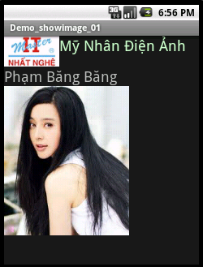
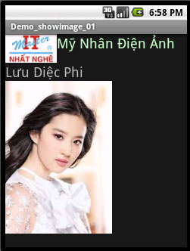
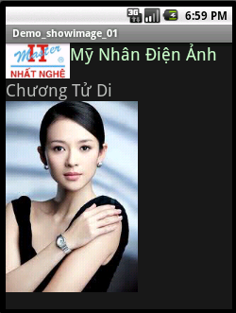
Xây dựng gallery hình ảnh đơn giản
Yêu cầu: tuần tự hiện các hình ảnh trong danh sách, hay touch để chuyển đổi xem ảnh khác.
Chuẩn bị: chép 3 file hình ảnh sample_0.jpg, sample_1.jpg, sample_2.jpg vào folder res/drawable

Slide 20
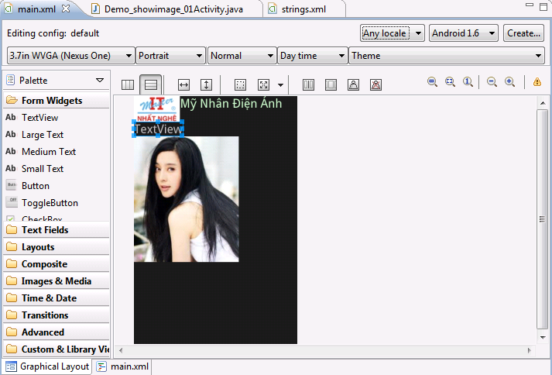
Xây dựng gallery hình ảnh đơn giản
B1: thiết kế giao diện bằng thao tác kéo thả gồm 1 TextView dùng chứa tên mỹ nhân, 1 ImageView dùng chứa hình ảnh mỹ nhân.

Slide 21
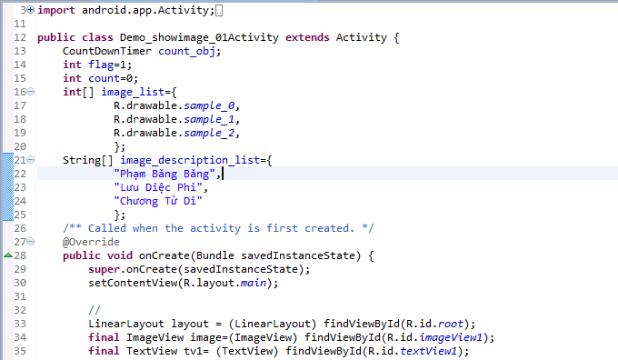
Xây dựng gallery hình ảnh đơn giản
B2: viết code khai báo 1 mảng kiểu int chứa danh sách tham chiếu hình ảnh mỹ nhân, 1 mảng String chứa danh sách họ tên mỹ nhân

Slide 22
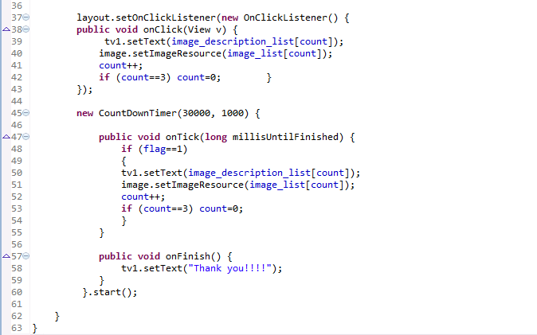
Xây dựng gallery hình ảnh đơn giản
B3: viết code cho sự kiện người dùng touch trên màn hình, và định thời gian tuần tự chuyển đổi ảnh.

Slide 23
Xây dựng gallery hình ảnh đơn giản
B4: Biên dịch chương trình
[menu] Project, Build Project
B5: Thực thi chương trình trên thiết bị giả lập
[menu] Run, Run
Cài đặt lên điện thoại di động Android
B1: từ PC hay laptop gửi mail đính kèm file show_image.apk trong folder bin
B2: mở điện thoại di động check mail nhắp chọn file đính kèm để install.
B3: chạy ứng dụng vừa được cài đặt để kiểm tra. Lưu ý thời gian tuần tự chuyển ảnh, và khi touch trên màn hình có xảy ra chuyển đổi ảnh khác kg?

Slide 24
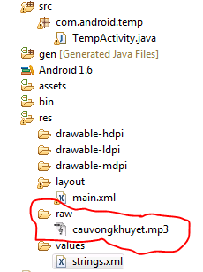
Xây dựng ứng dụng play 1 file mp3
Yêu cầu play 1 file mp3 cauvongkhuyet.mp3, khi touch trên màn hình thì tạm dừng, nếu touch 1 lần nữa thì sẽ chơi tiếp.
Chuẩn bị: chép file cauvongkhuyet.mp3 vào trong folder res/raw

Slide 25
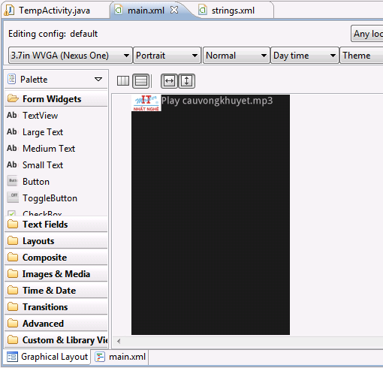
Xây dựng ứng dụng play 1 file mp3
B1: Thiết kế giao diện đơn giản

Slide 26
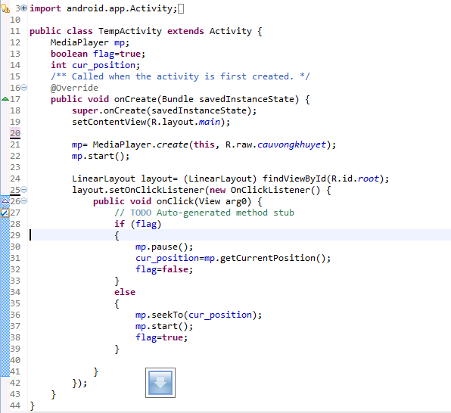
Xây dựng ứng dụng play 1 file mp3
B2: viết code

Slide 27
Xây dựng ứng dụng play 1 file mp3
B3: Biên dịch chương trình
[menu] Project, Build Project
B4: Thực thi chương trình trên thiết bị giả lập
[menu] Run, Run
Cài đặt lên điện thoại di động Android
B1: từ PC hay laptop gửi mail đính kèm file play_mp3.apk trong folder bin
B2: mở điện thoại di động check mail nhắp chọn file đính kèm để install.
B3: chạy ứng dụng vừa được cài đặt để kiểm tra. Lưu ý khi touch vào màn hình chú ý bài hát có tạm dừng hay tiếp tục không?

Slide 28
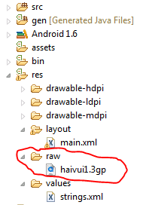
Xây dựng ứng dụng play 1 file video
Yêu cầu play 1 file video haivui1.3gp, kèm theo bộ điều khiển trình diễn video
Chuẩn bị: chép file haivui1.3gp vào trong folder res/raw

Slide 29
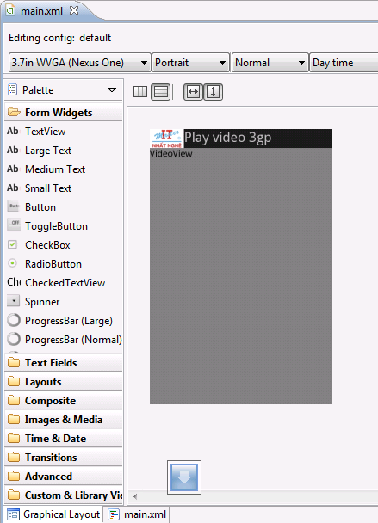
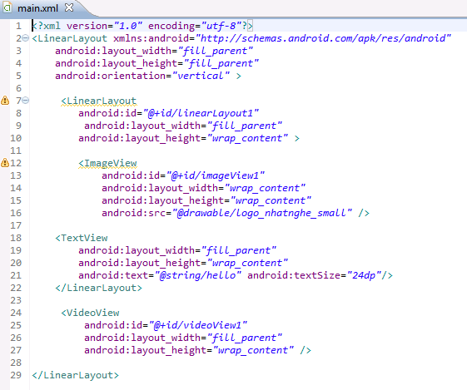
Xây dựng ứng dụng play 1 file video
B1: Thiết kế giao diện đơn giản

Slide 30
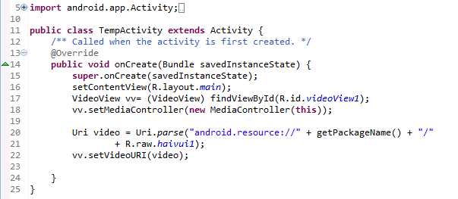
Xây dựng ứng dụng play 1 file video
B2: Viết code

Slide 31
Xây dựng ứng dụng play 1 file video
B3: Biên dịch chương trình
[menu] Project, Build Project
B4: Thực thi chương trình trên thiết bị giả lập
[menu] Run, Run
Cài đặt lên điện thoại di động Android
B1: từ PC hay laptop gửi mail đính kèm file play_mp3.apk trong folder bin
B2: mở điện thoại di động check mail nhắp chọn file đính kèm để install.
B3: chạy ứng dụng vừa được cài đặt để kiểm tra. Lưu ý khi tác động vào các nút điều khiển chú ý trình diện video có bị ảnh hưởng không?

Slide 32
Thank You !
www.nhatnghe.com

